Slide 1


Slide 2

珠峰培训-前端全栈开发公开课
[八年专注、有口皆碑]
自我介绍
姓名：周啸天
职务：教学总监 （原腾讯高级前端开发工程师）
QQ群：463043394 / 691366273
扫描右侧的二维码，关注珠峰培训微信公众号，每周都会推送一些精彩的视频和技术文章

Slide 3

珠峰培训-前端全栈开发公开课
[八年专注、有口皆碑]
头脑风暴
学而不思则罔，思而不学则殆 -- 论语（为政第二）
一味读书而不思考，就会因为不能深刻理解书本的意义而不能合理有效利用书本的知识，甚至会陷入迷茫。而如果一味空想而不去进行实实在在地学习和钻研，则终究是沙上建塔，一无所得。
1. 隔行变色升级
2. 选项卡的多种实现思路
3. 深层理解DOM对象

Slide 4

珠峰培训-前端全栈开发公开课
[八年专注、有口皆碑]
关于JS中的数据类型转换汇总
1. 把其它值转换为数字
2. 把其它值转换为字符串
3. 把其它值转换为布尔
4. ==在进行比较的时候，数据类型值是如何进行转换的
5. 字符串拼接及数学运算
...

Slide 5
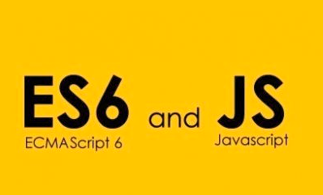
珠峰培训-前端全栈开发公开课
[八年专注、有口皆碑]
数组及常用方法
1. 数组常用方法
+ push / pop / shift / unshift / splice
+ slice / concat
+ toString / join
+ sort / reverse
+ indexOf / lastIndexOf
2. 数组去重
记忆方式：
- 方法的意义
- 方法的参数
- 方法的返回值
- 是否改变原有数组

Slide 6
珠峰培训-前端全栈开发公开课
[八年专注、有口皆碑]
字符串及常用方法
1. 字符串的操作
2. 字符串常用操作方法
+ charAt / charCodeAt
+ substr / substring / slice
+ indexOf / lastIndexOf
+ split / replace
+ ...

Slide 7

珠峰培训-前端全栈开发公开课
[八年专注、有口皆碑]
Math及常用方法
1. Math数学函数（但是它是对象）
2. Math中提供的方法
+ abs / ceil / floor / round
+ max / min / sqrt / pow / PI
+ random
+ 随机数的获取
+ ...

Slide 8
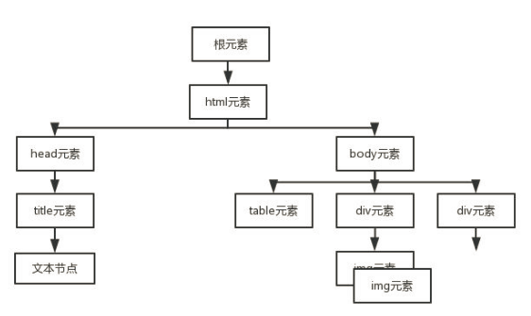
珠峰培训-前端全栈开发公开课
[八年专注、有口皆碑]
DOM及常用方法
1. DOM树
2. 获取DOM元素的方法
+ getElementById / getElementsByTagName
+ getElementsByClassName / getElementsByName
+ querySelector / querySelectorAll
+ document.documentElement / document.body
+ 获取整屏宽高

Slide 9
珠峰培训-前端全栈开发公开课
[八年专注、有口皆碑]
DOM及常用方法
3. DOM中的节点
+ 文本节点 / 元素节点 / 注释节点 / 文档节点
4. 节点之间关系的属性
+ childNodes / children / parentNode
+ previousSibling / nextSibling
+ firstChild / lastChild + 基于wile循环处理一些兼容

Slide 10
珠峰培训-前端全栈开发公开课
[八年专注、有口皆碑]
DOM及常用方法
5.关于DOM中的增删改
+ createElement / createTextNode
+ appendChild / insertBefore
+ cloneNode / removeChild
+ set/get/removeAttribute操作DOM节点的属性
+ ...

Slide 11
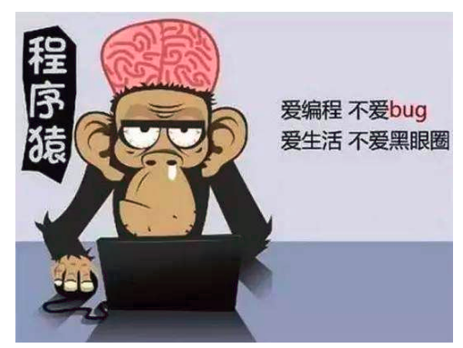
珠峰培训-前端全栈开发公开课
[八年专注、有口皆碑]
一周综合练习
1. 关于DOM操作的练习
2. 获取四位验证码
...

